Slide 1
Судебная практика как источник по неформальному экономическому обмену граждан в 1945-1964 гг.
Бородина Анастасия, 1 курс, «История»
НУГ «Экономическая антропология послевоенного советского общества»
НИУ ВШЭ-Пермь, 19.05.2020

Slide 2
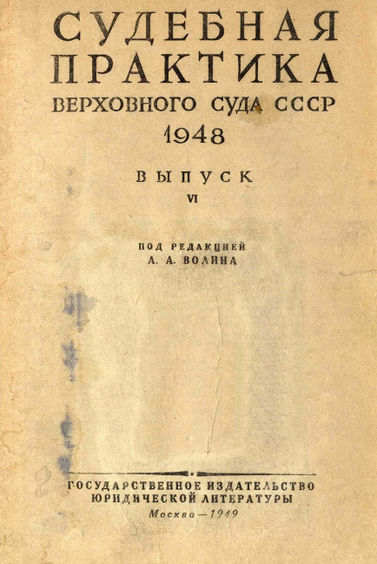
Сборники судебной практики
Ежемесячники:
Судебная практика Верховного Суда СССР (1942-1956)
Бюллетень Верховного суда РСФСР (1925-1929, 1957-1991)
Бюллетень Верховного суда РСФСР (1961-1991)

Slide 3
Что я ищу?
Детали связанные с обменными операциями:
состав товаров обмена
социальный статус контрагентов
источник получения товаров
Упоминания обменных операций:
товар ↔ товар
товар ↔ услуга

Slide 4
Примеры обменных операций
Орловская область 1949 г.
Неизв. регион 1947 г.
улей и рамки (версия обвиняемого)
кладовщик гаража
200 л бензина
гармонь
часы (версия следствия)
«несколько литров» молока
директор подсобного хозяйства
Типология операции
прямой бартер лиц равного статуса (?), связанных знакомством
Типология операции
несимметричный бартер лиц, имеющих доступ к редистрибуции, схема блата
Ограничение источника:
неясен статус контрагентов (видимо, колхозники)

Slide 5
Резюме
Плюсы источника
Минусы источника
детальная реконструкция обменных операций
в хрущёвский период детальность сведений уменьшается
преимущественно ситуации неформального обмена
превалируют ситуации криминального характера
доступность сведений (опубликованы)
зависимость от публикаторской выборки дел

